Slide 1
Презентация: Визитка класса
Коршунова Диана
4 «б» класс
Учитель начальных классов Хлямина С.Ж
МБОУ «Приволжская ООШ» Приволжский район Астраханская область

Slide 2
Мой класс
Ученица 4 «б» класса
Коршунова Диана.

Slide 3
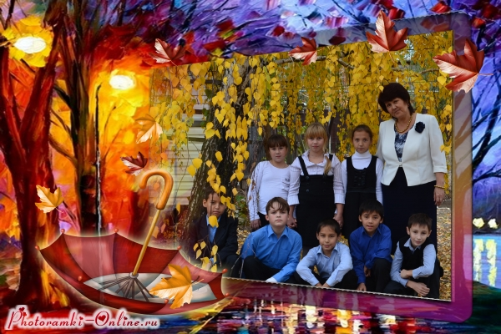
Мой класс

Slide 4
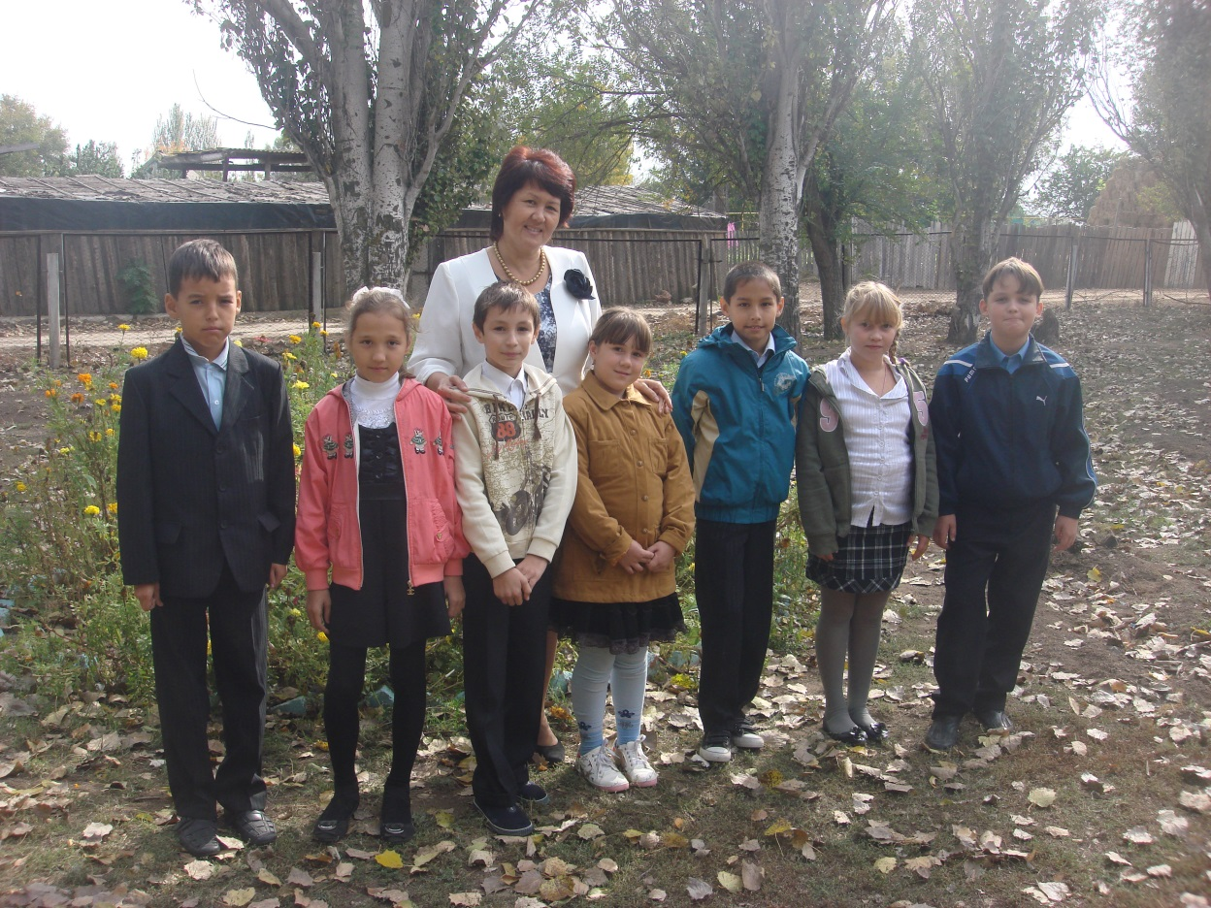
Наш класс

Slide 5
Мои подружки

Slide 6
На переменке

Slide 7
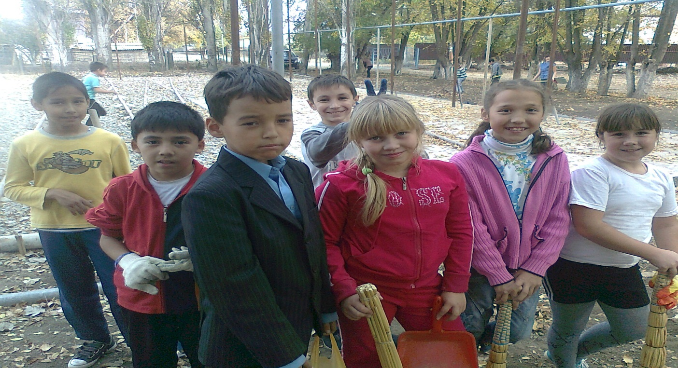
Это мы.

Slide 9
Наш кабинет

Slide 10
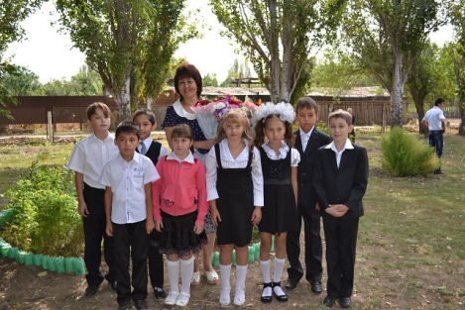
Мой любимый класс.

Slide 11
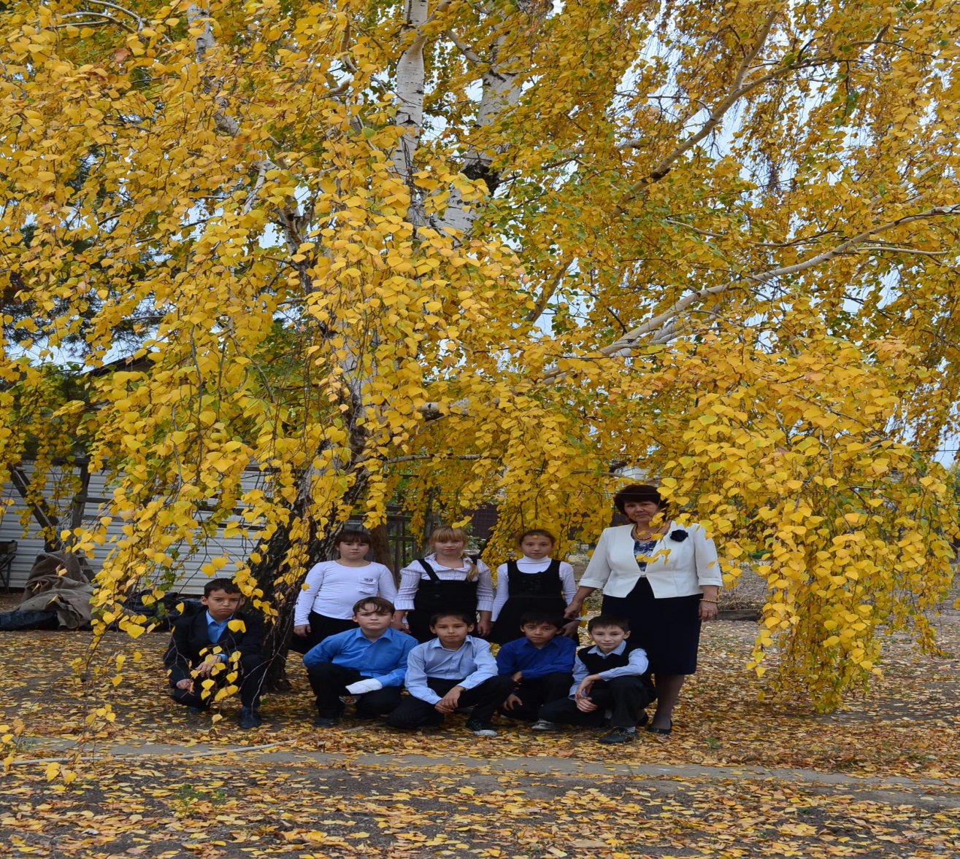

Slide 12
Я люблю свой класс,потому что мы очень дружны.

